Slide 1
조건문 연습1 3주차_03_01
한 동 대 학 교
김경미 교수

Slide 2
학습목표
연습문제를 통해 조건문 다양하게 활용하기
기본 3가지 조건문 사용해 보기

Slide 3
연습하기 1
국어, 영어, 수학 3개 과목의 점수를 입력 받는다
입력 받은 점수의 평균이 60점 미만이면 시험에 불합격이고, 아닌 경우엔 합격이라고 알려 준다

Slide 4
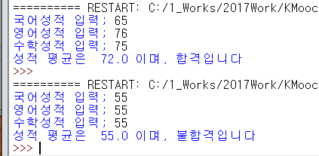
연습하기 1, 코드와 결과
## 3개과목 평균으로 합격여부 확인
kor = float(input("국어성적 입력; "))
eng = float(input("영어성적 입력; "))
math = float(input("수학성적 입력; "))
avg = (kor + eng + math) / 3
if avg >= 60:
print("성적 평균은 ", avg, "이며, 합격입니다")
else:
print("성적 평균은 ", avg, "이며, 불합격입니다")

Slide 5
연습하기 2
연습하기 1
3개 과목의 점수를 입력 받는다
입력 받은 점수의 평균이 60점 미만이면 시험에 불합격이고, 아닌 경우엔 합격이라고 알려 준다
이전 연습하기 1에 조건을 하나 더 추가하여, 합격 여부를 결정한다
3개 과목 중에 한 과목이라도 50점 미만이 있는 경우에는 평균이 60점이 넘는 경우라도 “과락＂이 되어 불합격이라고 알린다

Slide 6
연습하기 2, 풀이 생각해 보기
이 문제에서 미리 합격 조건을 정리하고 코딩
합격조건 확인 방법 1
평균이 60점 이상( avg >= 60 ), 50점 미만인 과목이 하나도 없어야 한다(kor >= 50 and eng >= 50 and math >=50 )
위의 조건이 아니면 불합격
불합격이지만 평균이 60점 이상이면 과락으로 불합격
합격조건 확인 방법 2
평균이 60점 미만인 경우엔 과락 확인이 필요 없다
평균 60점 미만이면 불합격, 60점 이상일 때만 과락여부 확인한다
평균 60이상이라도, 한과목이라도 과락이 있으면 불합격 ( kor < 50 or eng < 50 or math < 50 )

Slide 7
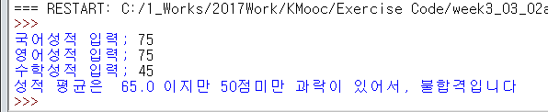
연습하기 2, 코드와 결과(1)
## 3개과목 평균과 과락 확인하여 합격여부 결정
## 합격조건 확인방법 1
kor = float(input("국어성적 입력; "))
eng = float(input("영어성적 입력; "))
math = float(input("수학성적 입력; "))
avg = (kor + eng + math) / 3
if avg >= 60 and kor >= 50 and eng >= 50 and math >= 50 :
print("성적 평균은 ", avg, "이며, 과락과목도 없기 때문에 합격입니다")
else:
if avg >= 60 :
print("성적 평균은 ", avg, "이지만 50점 미만 과락이 있어서, 불합격입니다")
else:
print("성적 평균은 ", avg, "이며, 불합격입니다")

Slide 8
연습하기 2, 코드(2)
## 3개과목 평균과 과락 확인하여 합격여부 결정
## 합격조건 확인방법 2
kor = float(input("국어성적 입력; "))
eng = float(input("영어성적 입력; "))
math = float(input("수학성적 입력; "))
avg = (kor + eng + math) / 3
if avg >= 60:
if kor < 50 or eng < 50 or math < 50:
print("성적 평균은 ", avg, "이지만 50점 미만 과락이 있어서, 불합격입니다")
else:
print("성적 평균은 ", avg, "이며, 과락과목도 없기 때문에 합격입니다")
else:
print("성적 평균은 ", avg, "이며, 불합격입니다")

Slide 9
연습문제 3
입력 받은 정수가 음수이면 처리불가라고 출력하고, 양수이면서 홀수이면 처리 가능, 짝수이면 처리 불가라고 출력한다

Slide 10
연습하기 3 코드
num = int(input( “정수를 입력하세요: “))
if num < 0:
print(“처리불가”)
elif num % 2 == 1 :
print(“처리가능”)
else:
print(“처리불가")

Slide 11
연습하기 4
주머니에 얼마가 있는지 입력을 받고,
입력 받는 가격으로 구매 가능한 메뉴를 출력한다
가격 | 메뉴
17000원 이상 | 치킨
14000원~17000원 | 떡볶이
7000원~14000원 | 국밥
5000원~7000원 | 한정식
5000원 미만 | 짜장면

Slide 12

연습하기 4 코드
pocket = int (input(“주머니에 얼마가 있나요?”))
if pocket >= 17000:
print("치킨")
elif pocket >= 14000:
print("떡볶이")
elif pocket >= 7000:
print("국밥")
elif pocket>= 5000:
print("한정식")
else :
print(“짜장면")

Slide 13
강의 요약
조건문 다양하게 활용하기
같은 조건절이라도 논리적인 구성에 따라 표현하는 방법이 다름
기본 3가지 조건문 사용해 보기
if, elif, else

Slide 14
목표 달성 질문
조건절에서 논리연산자를 활용하여 여러 개의 조건을 사용하는 예를 드시오

Slide 15
감사합니다
3주차_03_01 조건문 연습1

